Slide 1
PNLD 2020 Anos Finais
Programa Nacional do Livro e do Material Didático

Slide 2
Fundamentos Legais
Constituição Federal, art. 208, inciso VII
LDB – Lei nº 9.394/1996
Plano Nacional de Educação
Base Nacional Comum Curricular
Decreto Federal nº 9.099/2017
Resolução 15/2018 CD – FNDE

Slide 3
Livro do Aluno
Ciclo de 4 anos (2020 – 2023).
Exemplar impresso.
Livro reutilizável.
Atenderá do 6º ao 9º ano.

Slide 4
Manual do Professor
Exemplar impresso.
Material digital complementar:
Planos de desenvolvimento bimestral/trimestral;
Sequências didáticas;
Propostas de acompanhamento da aprendizagem.
Acompanha DVD.
Formato “U”.

Slide 5
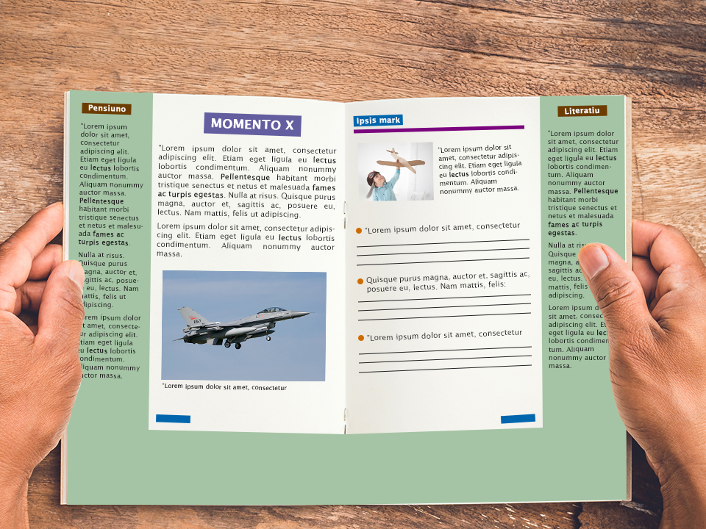
Formato “U”

Slide 6
Formato “U”
Resposta aos exercícios propostos.
Conteúdo específico do professor.
Orientações didático-pedagógicas.
Relação de habilidades.

Slide 7
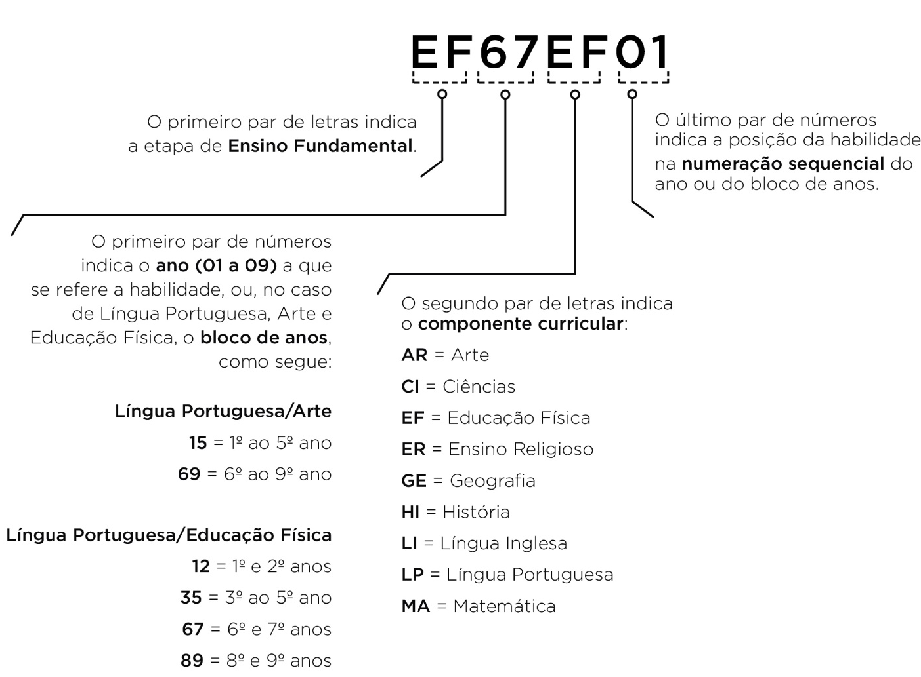

Slide 8
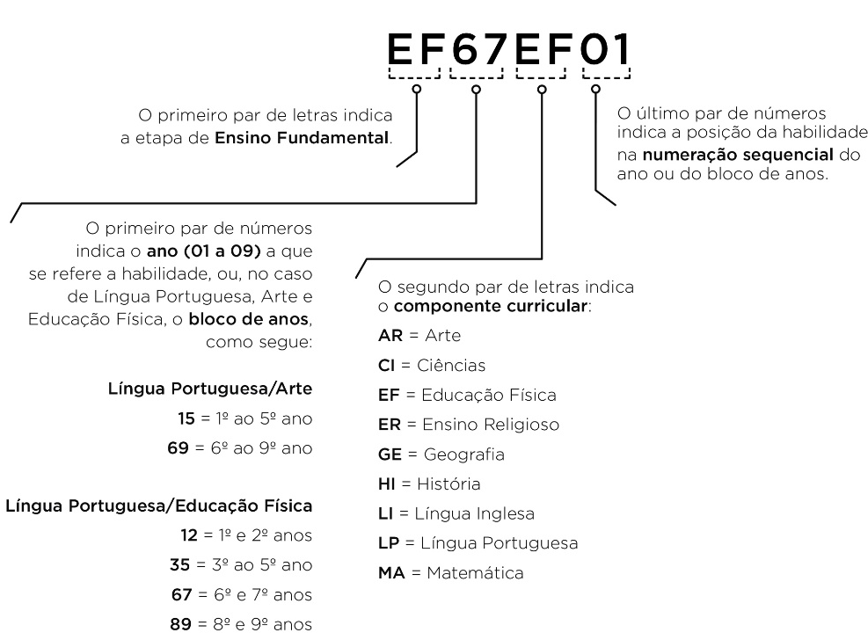
Segundo esse critério, o código EF67EF01, por exemplo, refere-se à primeira habilidade proposta em Educação Física no bloco relativo ao 6º e ao 7º ano, enquanto o código EF04MA10 indica a décima habilidade do 4º ano de Matemática.

Slide 9
Acessibilidade
Lei Brasileira de Inclusão da Pessoa com Deficiência (Lei nº 13.146/2015).
Professores e alunos.
Formatos: Libras e EPUB 3.
Obras idênticas às adotadas pela escola.
Atendimento sob demanda.

Slide 10
Processo da Escolha
Estudo do Guia do PNLD 2019.
Observar caráter participativo da escolha.
Reunião com participação de professores.
Selecionar duas opções para cada disciplina.
Confecção de Ata de Escolha.
Registro e divulgação do comprovante de escolha.

Slide 11
Quadro de Livros
Disciplinares | Interdisciplinares | Projetos Integradores (optativos)
Arte Ciências Educação Física (prof.) Geografia História Inglês Língua Portuguesa Matemática | Área de Linguagens | Integração de componentes curriculares. Composta por dois volumes bienais: 6º/7º anos e 8º/9º anos
 | Língua Portuguesa & Arte

Slide 12
Quadro de Livros
Disciplinares | Interdisciplinares
Arte Língua Portuguesa | Língua Portuguesa & Arte (bloqueado)
Língua Portuguesa &
Arte

Slide 13
Quadro de Livros
Disciplinares | Interdisciplinares
Arte Língua Portuguesa (bloqueado) | Língua Portuguesa & Arte
Arte
Língua Portuguesa

Slide 14
Lembretes
Digitação: abrir, fechar, gravar.
Opções são para o ciclo de 4 anos (eliminação/exclusão).
Escolha pode ser de editoras diferentes.

Slide 15
Selecionar duas opções (1ª/2ª) de editoras diferentes.
Se não acessar/não gravar, será enviado um dos títulos.
Inserir Ata de Escolha no PDDE – Interativo e divulgá-la.

Slide 16
Obrigado!

